Slide 1
实验4 动态规划法实验1
林煜东
linyd@gcu.edu.com

Slide 2
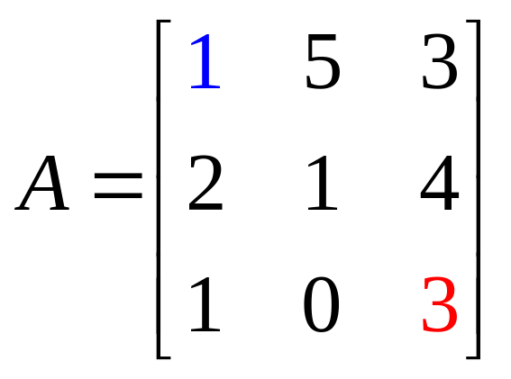
最小路径和
给定一个矩阵A，从左上角开始每次只能向右走或者向下走，最后达到右下角的位置。路径中所有数字累加起来就是路径和，设计算法寻找具有最小路径和的路径。例如给定的A矩阵如下，那么最小路径和为7，该路径为1,2,1,0,3

Slide 3
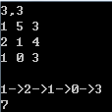
最小路径和
输入：
第一行为两个整数m和n，分别表示二维数组的行数和列数；
接下来的m行分别输入二维数组的m行数据
输出：
第一行为最小和路径，数字之间以->符号间隔
第二行为最小路径和，为一个整数

Slide 4
最小路径和
测试样例：
1、二维数组只有一个数
输入：
1，1
5
输出：
5
5

Slide 5
最小路径和
测试样例：
2、二维数组全部值相同
输入：
2，3
1 1 1
1 1 1
输出：
1->1->1->1
4

Slide 6
最小路径和
测试样例：
3、一般数组
输入：
3，5
1 2 3 4 5
6 7 8 9 10
11 12 13 14 15
输出：
1->2->3->4->5->10->15
40

Slide 7
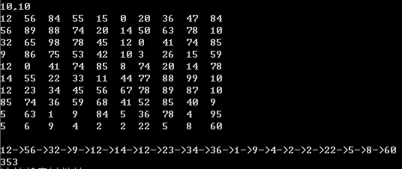
最小路径和
测试样例：
4、大数组

Slide 8
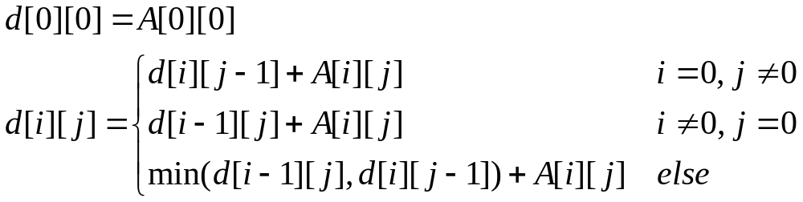
提示：
由于只能向右或向下走，考虑从左上角走到某位置A[i][j]的最小路径和，则到达该点的上一步只能是从上边来或者从左边来，从哪来更小，就选择从哪来（思路与数塔问题类似）
令d[i][j]表示从左上角到(i, j)点的最小路径和，则d[i][j]可采用下式计算：

Slide 9
提示：
初始值1：从起点到起点的最小路径和为自己
初始值2：最上一行的点只能从左边来
初始值3：最左一行的点只能从上边来
比较从上边来小还是从左边来小，取较小值

Slide 10
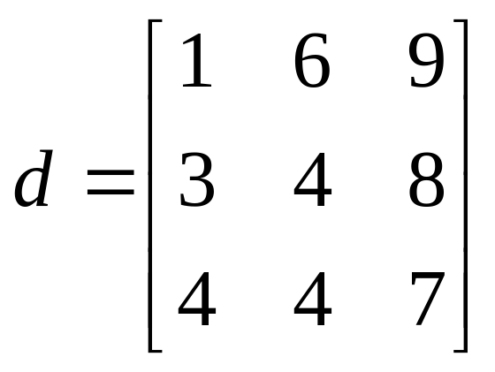

Slide 11
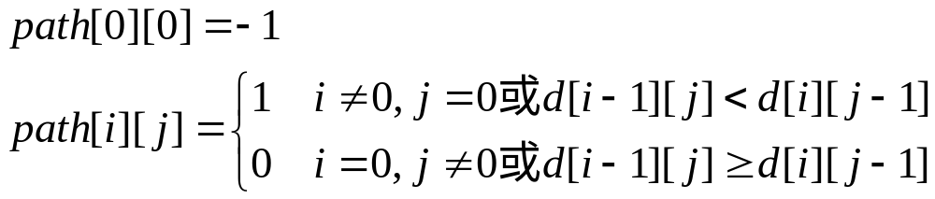
提示：
为了得到路径，需要另一个数组path来存每个位置在最优情况下的上一步由哪边过来（左OR上）
起点没有上一步
最上一行，或者左边来的值小于上边来的值，则path标记为1
最左一行，或者上边来的值小于左边来的值，则path标记为0

Slide 12
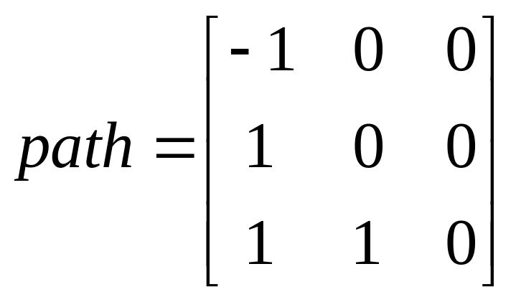

Slide 13
提示：
回溯时，从path的右下角开始。若为0，则向左走；若为1，则向上走

Slide 14
提示：
回溯时，从path的右下角开始。若为0，则向左走；若为1，则向上走

Slide 15
提示
动态生成数组的方法:
(1) 程序需要包含stdlib工具包
(2) n个整型元素的一维数组
(3) m行n列的整型二维数组
#include <stdlib.h>
int *array = (int *)malloc(sizeof(int)*n);
int **array = (int **)malloc(sizeof(int)*m*n);
for(int i=0; i<m; i++)
array[i] = (int *)malloc(sizeof(int)*n);

